Slide 1
论文答辩
基于Java的琴行预约选课系统的设计与实现
学校：西南科技大学城市学院
院系：工程技术学院
指导老师：陈秀丽
报告人：宿孟

Slide 2
目录
contents
课题背景和技术介绍
系统分析
功能实现
总结与致谢

Slide 3
1
课题背景和技术介绍

Slide 4
课题背景
计算机替代传统人工
无纸化办公的普遍实现
云数据运算的大时代
提高工作效率和信息安全

Slide 5
技术介绍
Java
jdk1.8.0
MySQL
MySQL5.7+Navicat12
Maven
Maven3
Tomcat
Tomcat8.5

Slide 6
2
系统分析

Slide 7
系统角色分析
管理员
管理员
设置公告 、管理课程(crud) 、管理学生(crud)、管理老师(crud)
琴行老师
琴行老师
系统角色
发布排课信息，管理排课、查看选课人员名单、签到
琴行学员
琴行学员
查看可选课程、查看课程详情、选课、查看选课结果、退选或者请假

Slide 8
系统重点功能分析
学员管理
添加学员
发布排课
选课
管理员管理学员信息
由管理员添加学员信息
由琴行老师自主发布排课信息
学生选课

Slide 9
3
功能实现
本节主要介绍系统功能

Slide 10
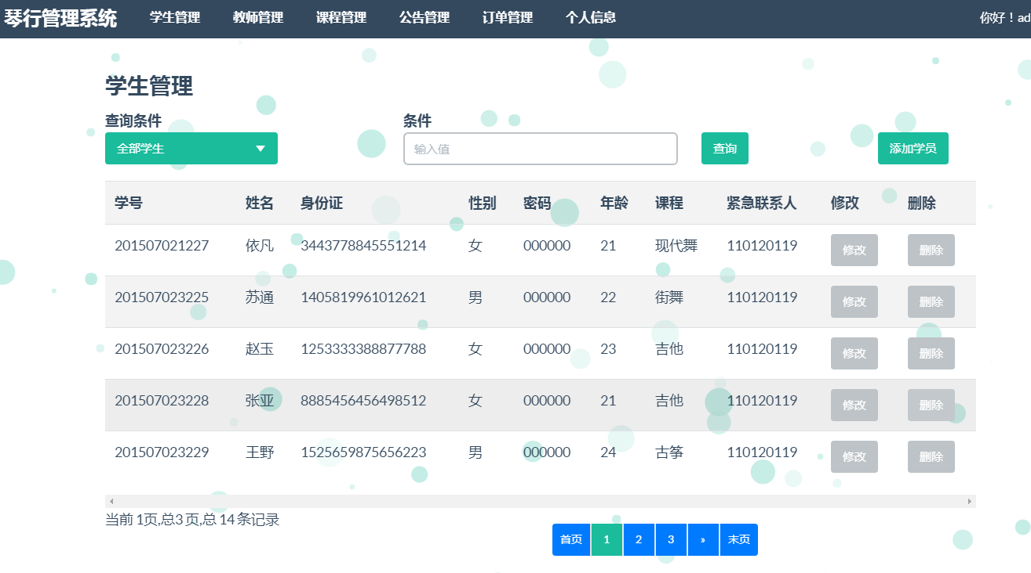
学员管理页面

Slide 11
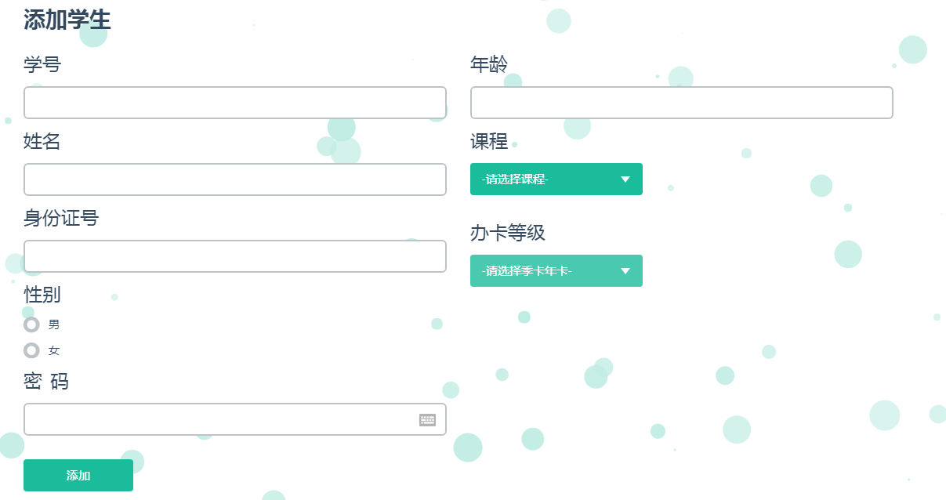
学员添加页面

Slide 12
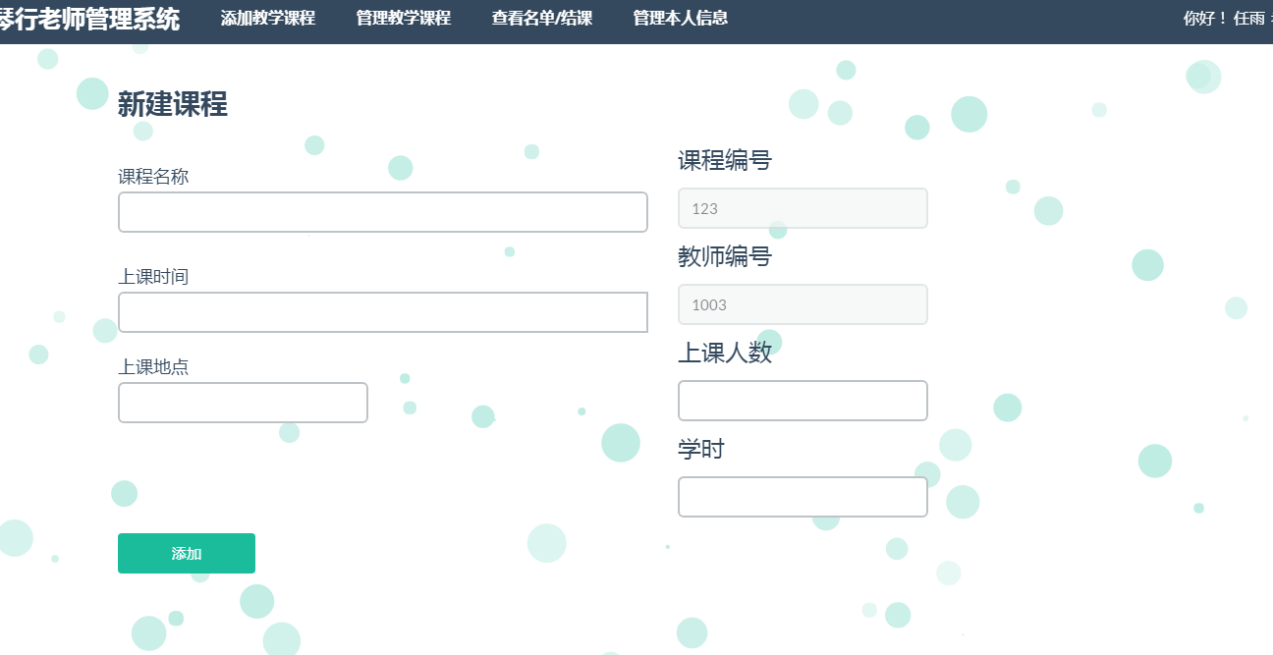
琴行老师添加排课信息

Slide 13
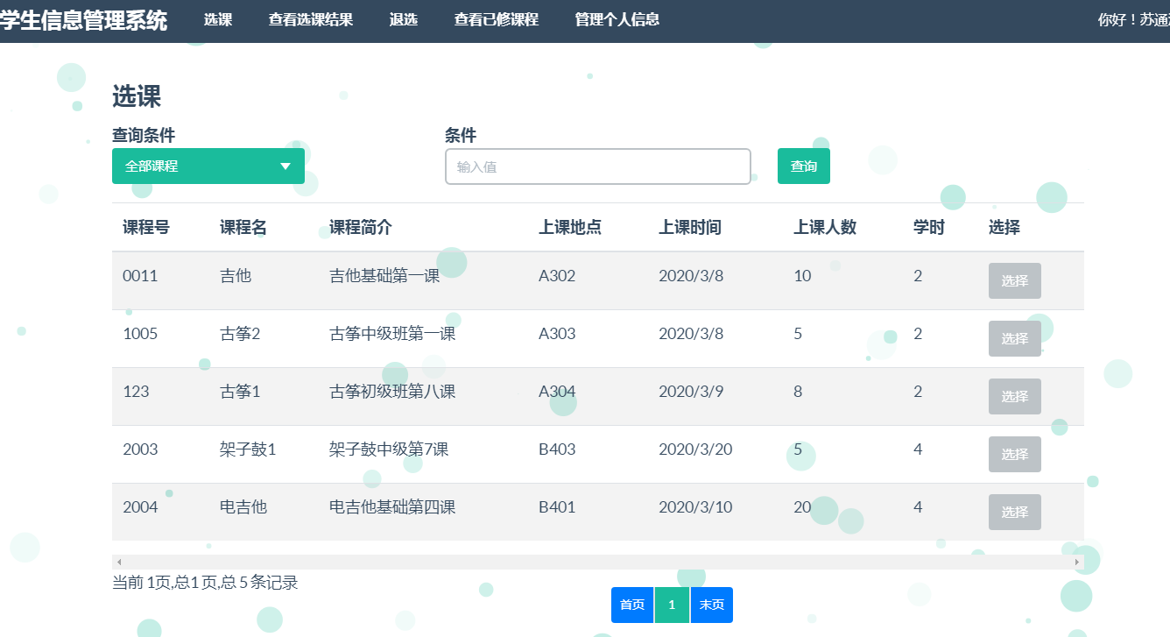
学员选课页面

Slide 14
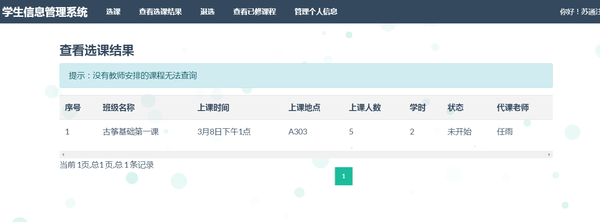
学员选课结果页面

Slide 15
4
总结与展望

Slide 16
总结与展望
总结
本系统针对现有的信息管理功能过于落后、不严谨，不利于琴行教职员工、学生和琴行双方的管理，仍处于纸面登记的弊端，设计了琴行的预约课程系统将纸张资料转移到计算机，将不同的信息集合到一个系统中，实现统一的管理。
未来展望
通过本项目的设计和实施，我对系统架构设计和系统开发有了进一步的了解，明白了自己的不足之处，积累了很多宝贵的开发经验，对以后的开发工作有了更大的动力。

Slide 17
感谢聆听
请各位老师指正批评
报告人：宿孟
2020.05

